Slide 1



Slide 2


НАШ ОРГАНИЗМ ЕЖЕДНЕВНО ПОДВЕРГАЕТСЯ АТАКЕ ЯДОВИТЫХ ВЕЩЕСТВ – ТОКСИНОВ
ЭКЗОТОКСИНЫ
поступают в организм извне – с пищей или из окружающей среды через дыхательные пути, кожный покров, слизистые оболочки
ЭНДОТОКСИНЫ
образуются в организме в результате нарушений процессов метаболизма, распада тканей при травмах, ожогах, воспалениях,
при инфекционных и хронических заболеваниях, дисфункциях органов и систем, проблемах с пищеварением
НАКОПЛЕННЫЕ В РАЗЛИЧНЫХ ОРГАНАХ И СРЕДАХ, ТОКСИНЫ ОТРАВЛЯЮТ ОРГАНИЗМ:
вызывают ощущение усталости, раздражительность, головные боли, аллергические реакции, нарушают работу органов, снижают сопротивляемость инфекциям

Slide 3
ЗНАЧИТЕЛЬНАЯ РОЛЬ В ОЧИЩЕНИИ
ОРГАНИЗМА ОТ ТОКСИНОВ ОТВОДИТСЯ
СИСТЕМЕ ПИЩЕВАРЕНИЯ
Дисбаланс микрофлоры кишечника, нарушения функций ЖКТ
провоцируют несвоевременное выведение остатков пищи, появление шлаков, эндотоксинов, нарушения в усвоении питательных веществ, воспалительные процессы.
ВАЖНО
ПОДДЕРЖИВАТЬ ФУНКЦИОНАЛЬНОСТЬ
КИШЕЧНОЙ СРЕДЫ:
Предупреждать развитие дисбиозов
Создавать питательную среду для активного размножения бифидофлоры
Регулировать перистальтику кишечника
Способствовать выведению токсичных веществ
Стимулировать активность защитных сил организма

Slide 4
БИОЛОГИЧЕСКИ АКТИВНЫЙ ПРОДУКТ
«СОРБИОТИК»
УНИКАЛЬНАЯ ФОРМУЛА
Комплексное действие натуральных компонентов:
Связывают и выводят эндо- и экзотоксины
Подавляют рост патогенных бактерий,
вирусов и грибков
Стимулируют рост полезной микрофлоры кишечника
Обеспечивают кишечник полезными метабиотиками, регулируют его функциональность

Slide 5
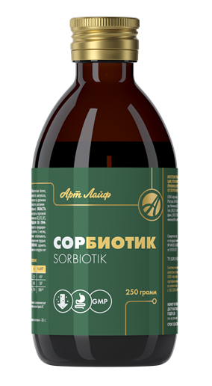



НАПРАВЛЕННОЕ ДЕЙСТВИЕ
СОРБЦИОННЫЙ
КОМПЛЕКС
АНТИБАКТЕРИАЛЬНЫЙ
И ПРОТИВОГРИБКОВЫЙ
ФАКТОР
РЕГУЛЯТОРЫ
КИШЕЧНОГО
БИОЦЕНОЗА

Slide 6
СОРБЦИОННЫЙ КОМПЛЕКС

Slide 7
Кишечник человека окружен большим количеством кровеносных и лимфатических сосудов, через которые
токсические вещества, находящиеся в кишечной среде, могут всасываться в кровь, приводя к общей интоксикации организма. И наоборот: токсины, попавшие в кровоток из других органов (например, из печени), могут выделяться из кровеносных сосудов в кишечник.
КОМПЛЕКС ЭНТЕРОСОРБЕНТОВ в составе «СОРБИОТИКА» снижает количество токсических веществ в кишечнике и предотвращает их всасывание в кровь, снижая проявления общей детоксикации организма и повышая его функциональность.

Slide 8
СОРБИРУЮЩИЕ КОМПОНЕНТЫ
ДИОКСИД КРЕМНИЯ
ХИТОЗАН
ГУМИНОВЫЕ ВЕЩЕСТВА
ИМЕЮТ ВЫСОКУЮ ПРОНИКАЮЩУЮ СПОСОБНОСТЬ
СВЯЗЫВАЮТ И ВЫВОДЯТ ИЗ ОРГАНИЗМА ВРЕДНЫЕ ВЕЩЕСТВА И АНТИГЕНЫ РАЗЛИЧНОГО РАЗМЕРА И ПРОИСХОЖДЕНИЯ: избыточные продукты обмена веществ
(в т.ч. холестерина, билирубина, мочевины и других токсичных метаболитов), патогенные бактерии и вирусы, микробные и грибковые эндотоксины (фрагменты клеточных стенок, органелл и белков), пищевые аллергены, соли тяжелых металлов и радиоактивные элементы
ОЧИЩАЮТ КИШЕЧНИК ОТ ТОКСИНОВ БЕЗ ПОВРЕЖДЕНИЯ СЛИЗИСТОЙ ОБОЛОЧКИ

Slide 9

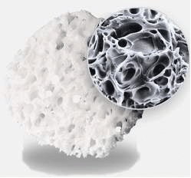
ДИОКСИД
КРЕМНИЯ
Частицы вещества легко проникают между ворсинками кишечного эпителия, не повреждая их, связывают на своей поверхности широкий спектр как органических, так и неорганических ядовитых веществ и выводят их из организма.
Отрицательный заряд на поверхности диоксида кремния позволяет ему связывать молекулы, несущие положительный заряд –инактивированные (неживые) клетки, продукты распада и токсины белковой природы.
МАЛЫЙ РАЗМЕР ЧАСТИЦ
ПРИ ОГРОМНОЙ ПЛОЩАДИ ВНЕШНЕЙ ПОВЕРХНОСТИ
ДЕЛАЕТ SiO₂ ИДЕАЛЬНЫМ СОРБЕНТОМ

Slide 10
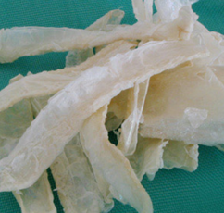
ХИТОЗАН
Отлично связывает
отрицательно заряженные молекулы жирных кислот в пищеварительном тракте, подавляет их всасывание и способствует снижению количества липидов в крови
липополисахариды клеточных мембран грамотрицательных патогенных бактерий (сильнейшие бактериальные токсины)
хелатообразующие способности хитозана позволяют ему прочно связывать, удерживать и выводить из организма ионы различных металлов, в том числе радиоактивных изотопов.
хитозан обладает некоторыми свойствами пищевых волокон: стимулирует перистальтику кишечника, оказывает благоприятное действие на состояние слизистых оболочек.
ПРИРОДНЫЙ ПОЛИСАХАРИД, ПРОИЗВОДНОЕ
ХИТИНА
СВОЙСТВА ХИТОЗАНА ОПРЕДЕЛЯЕТ ЕГО МОЛЕКУЛЯРНАЯ СТРУКТУРА (ИЗБЫТОЧНЫЙ ПОЛОЖИТЕЛЬНЫЙ ЗАРЯД, ХЕЛАТООБРАЗУЮЩИЕ СПОСОБНОСТИ)

Slide 11
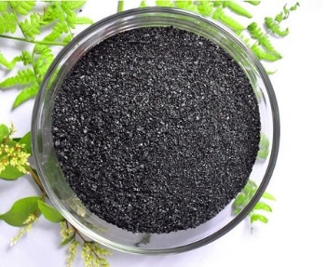
«ЭНДОФУЛЬВИН»
(комплекс гуминовых
и фульвовых кислот)
ГУМИНОВЫЕ КИСЛОТЫ
способны связывать и выводить широкий спектр соединений (радионуклиды, пестициды, соли тяжелых металлов, нитраты, фосфаты, бактериальные эндотоксины )
стимулируют саморазрушение патогенных микробов путем образования ионных связей с фрагментами белковых структур
обволакивающая способность помогает подавлять активность вирусов и препятствовать их проникновению в клетки;
уменьшать проницаемость слизистой, нейтрализуя воздействие на нее токсинов
и микробов, способствовать снижению воспалений, восстанавливать перистальтику
СЛОЖНАЯ СМЕСЬ ВЫСОКОМОЛЕКУЛЯРНЫХ ОРГАНИЧЕСКИХ СОЕДИНЕНИЙ
С ВЫСОКИМ СВЯЗЫВАЮЩИМ ПОТЕНЦИАЛОМ
СОДЕРЖИТ > 70 КОМПОНЕНТОВ: ПОЛИСАХАРИДЫ,
АМИНОКИСЛОТЫ,
МИНЕРАЛЫ, СТЕРИНЫ, ПОЛИФЕНОЛЫ,
ФЛАВОНЫ, КАТЕХИНЫ, ДУБИЛЬНЫЕ ВЕЩЕСТВА, ТОКОФЕРОЛЫ
И ДР.

Slide 12
«ЭНДОФУЛЬВИН»
(комплекс гуминовых
и фульвовых кислот)
НАИБОЛЕЕ АКТИВНАЯ ЧАСТЬ ГУМИНОВЫХ КИСЛОТ,
ЭЛЕКТРОЛИТ ОРГАНИЧЕСКОЙ
ПРИРОДЫ
ФУЛЬВОВЫЕ КИСЛОТЫ
содержат широкий спектр биоактивных веществ в форме мельчайших ионов, что позволяет им легко усваиваться
УРАВНОВЕШИВАЮТ ЖИЗНЬ КЛЕТКИ
НА МОЛЕКУЛЯРНОМ УРОВНЕ:
регулируют ее энергетический потенциал и активность, способствуют насыщению тканей кислородом, проявляют антиоксидантные свойства
улучшают транспортировку питательных веществ, повышают качество клеточного питания и обмена, активность ферментов, стимулируют регенерацию тканей
ПОДДЕРЖИВАЮТ МЕТАБОЛИЧЕСКИЙ БАЛАНС И ФУНКЦИОНИРОВАНИЕ КЛЕТКИ.
АДАПТОГЕННЫЙ
ФАКТОР

Slide 13
ДЕТОКСИКАЦИЯ
ДИОКСИД КРЕМНИЯ
Универсальный сорбент
с огромной емкостью,
Выводит широкий спектр токсинов органической и неорганической природы
ХИТОЗАН
«Ловушка» для липидов, бактериальных эндотоксинов,
ионов тяжелых металлов,
в т.ч. радиоактивных изотопов
ГУМИНОВЫЕ КИСЛОТЫ
Выводят широкий спектр токсинов, блокируют
активность вирусов и патогенных микробов
ФУЛЬВОВЫЕ КИСЛОТЫ
Усиливают усвоение питательных веществ
и кислорода клеткой, стимулируют восстановление эпителиальной ткани

Slide 14

РЕГУЛЯТОРЫ КИШЕЧНОГО БИОЦЕНОЗА

Slide 15
В НОРМЕ В КИШЕЧНИКЕ ПРЕОБЛАДАЕТ МОЛОЧНОКИСЛАЯ МИКРОФЛОРА (БИФИДОБАКТЕРИИ И ЛАКТОБАКТЕРИИ), обитают анаэробные стрептококки, кишечная палочка, энтерококки и другие микроорганизмы.
Вырабатывая молочную и уксусную кислоту, бифидофлора препятствует размножению патогенных микроорганизмов, которые
не могут существовать в кислой среде.
ЧАСТИЧНАЯ ИЛИ ПОЛНАЯ ЭЛИМИНАЦИЯ МОЛОЧНОКИСЛОЙ ФЛОРЫ ПРИВОДИТ
К УВЕЛИЧЕНИЮ В КИШЕЧНИКЕ КОЛИЧЕСТВА БОЛЕЗНЕТВОРНЫХ МИКРООРГАНИЗМОВ, ОБИЛЬНОМУ РАЗВИТИЮ ГНИЛОСТНОЙ ИЛИ БРОДИЛЬНОЙ ФЛОРЫ, ГРИБОВ – ПРЕИМУЩЕСТВЕННО ТИПА CANDIDA.
Биоценоз –
это совокупность организмов, существующих
в границах определенного пространства (биотопа), связанных цепью питания
и факторами
микроэкологии. Стабильность биоценоза определяется регуляцией численности
видов
МИКРОБИОЦЕНОЗ КИШЕЧНИКА ЯВЛЯЕТСЯ ВАЖНЕЙШИМ ФАКТОРОМ ЗДОРОВЬЯ ЧЕЛОВЕКА

Slide 16
ПАТОГЕННАЯ ФЛОРА НЕ СПОСОБНА ВЫПОЛНЯТЬ ФИЗИОЛОГИЧЕСКИЕ ФУНКЦИИ, ПРИСУЩИЕ НОРМАЛЬНОЙ МИКРОФЛОРЕ.
При дисбиозе
нарушаются процессы пищеварения, всасывания и всех видов обмена, снижается усвоение железа и кальция, нарушается синтез витаминов
страдает перистальтика кишечника и функция естественного очищения организма от токсинов
происходит угнетение иммунных сил организма.
КОМПОНЕНТЫ «СОРБИОТИКА»
СПОСОБНЫ ВЛИЯТЬ НА МИКРОЭКОЛОГИЮ КИШЕЧНИКА, ВОССТАНАВЛИВАЯ ЕСТЕСТВЕННЫЙ БАЛАНС МИКРООРГАНИЗМОВ , ФУНКЦИОНАЛЬНОСТЬ ЖКТ И АКТИВНОСТЬ ИММУНИТЕТА.
Дисбиоз кишечника –
это нарушение количественного соотношения различных микроорганизмов, снижение их видового разнообразия
ДИСБИОЗ ЯВЛЯЕТСЯ ФАКТОРОМ РАЗВИТИЯ РАЗНЫХ ЗАБОЛЕВАНИЙ И РЕЦИДИВОВ УЖЕ ИМЕЮЩИХСЯ (ХРОНИЧЕСКИХ)

Slide 17

АНТИБАКТЕРИАЛЬНЫЙ
И ПРОТИВОГРИБКОВЫЙ ФАКТОР

Slide 18
ПОСТБИОТИЧЕСКИЙ МЕТАФИЛЬТРАТ «СУБТИЗИМ»
Метаболиты
бактериальных штаммов Bacillus sibtilis, иммобилизированные
на цеолите
Содержит комплекс биологически активных веществ, которые в процессе жизнедеятельности выделяют бактерии Bacillus subtilus:
метаболиты с антибактериальной активностью (бактериоцины, лизоцим), угнетающие патогенные и условно-патогенные микроорганизмы, разрушающие бета-глюканы клеточной стенки Candida Albicans
метаболиты с ферментативной активностью, способствующие полноценному пищеварению
факторы, стимулирующие синтез интерферонов и защитные силы организма
Метаболиты разрушают клетки бактерий и грибов, цеолит связывает продукты разрушения и выводит из организма

Slide 19

РЕГУЛЯТОР
КИСЛОТНОСТИ

Slide 20
МОЛОЧНАЯ КИСЛОТА
Молочную кислоту продуцируют многие анаэробные бактерии кишечника,
в частности, представители родов Bifidobacterium и Lactobacillus.
Молочная кислота
регулирует pH кишечника
используется микроорганизмами
для синтеза других метаболитов, поддерживающих микроэкологию
и функциональность кишечной среды: например, пропионовокислыми бактериями для синтеза пропионовых
и уксусных кислот.
МОЛОЧНАЯ КИСЛОТА СДВИГАЕТ КИСЛОТНОСТЬ СРЕДЫ
К ФИЗИОЛОГИЧНЫМ ДЛЯ КИШЕЧНИКА ЗНАЧЕНИЯМ, УГНЕТАЯ БОЛЕЗНЕТВОРНЫХ МИКРОБОВ И УСКОРЯЯ РОСТ ПРОБИОТИЧЕСКИХ.
Молочная кислота регулирует кислотность кишечной среды и создаёт оптимальные условия
для жизнедеятельности бифидофлоры, угнетая
при этом рост патогенных и условно-патогенных микробов

Slide 21

ПРЕБИОТИКИ
И ФАКТОРЫ РОСТА БИФИДОФЛОРЫ

Slide 22
ПИЩЕВЫЕ ВОЛОКНА
основной пищевой субстрат
для пробиотической микрофлоры кишечника, обеспечивает ее активное размножение
регулируют перистальтику кишечника
способствуют выведению токсичных веществ из организма, повышают способность эпителия к всасыванию полезных веществ
стимулируют образование короткоцепочечных жирных кислот – важнейших факторов здоровья кишечника
снижают уровень глюкозы и концентрацию липидов в крови
улучшают усвоение кальция и магния
Пребиотические компоненты и факторы роста бактерий стимулируют размножение и сохраняют видовое разнообразие пробиотических бактерий
кишечника
Пищевые волокна –питательная среда
для полезной микрофлоры

Slide 23
ПИЩЕВЫЕ ВОЛОКНА
ПИЩЕВОЕ ВОЛОКНО «ФЛОРАЦИЯ»
Короткоцепочечные полисахариды питают микрофлору в верхних отделах тонкого кишечника, а длинные полисахаридные цепи – в нижних отделах тонкого и в толстом кишечнике, что обеспечивает эффективный рост популяции на протяжении всего кишечного тракта. Пищевое волокно
не теряет своих свойств при прохождении через желудок в условиях повышенной кислотности.
ЛАКТУЛОЗА
Питаясь лактулозой, бифидофлора преобразует ее в органические кислоты, которые проявляют осмотический эффект, важный для перистальтики кишечника.
«Флорация» – комбинация короткоцепочечных фруктоолигосахаридов
из свеклы и корня цикория
и длинных полисахаридных цепей камеди
акации
Лактулоза – дисахарид,
структурный изомер молочного сахара
(лактозы)

Slide 24
БИФИДОГЕННЫЕ ФАКТОРЫ
КРОМЕ СТИМУЛЯЦИИ РОСТА МИКРОФЛОРЫ:
ЦИСТЕИН (аминокислота)
снижает проявления воспалительных процессов, улучшает функциональное состояние слизистых, связывает тяжелые металлы
ПАРААМИНОБЕНЗОЙНАЯ КИСЛОТА (B10) усиливает резистентность организма к различным токсинам и инфекциям
ВИТАМИН B2 обеспечивает образование соляной кислоты в составе желудочного сока, всасывание углеводов в кишечнике, выработку антител
ВИТАМИН В3 стимулирует выработку желудочного сока и ферментов
ВИТАМИН В5 участвует в синтезе и окислении жирных кислот, восстанавливает барьерные свойства слизистых оболочек, участвует в синтезе антител
Бифидогенные
факторы – это «витамины»
для полезной микрофлоры, они улучшают
ее жизнедеятельность, стимулируют рост
и размножение

Slide 25

МЕТАФИЛЬТРАТЫ БАКТЕРИЙ И
ЛЕЧЕБНЫХ ГРИБОВ

Slide 26
МЕТАФИЛЬТРАТЫ
БАКТЕРИЙ
Метафильтраты содержат продукты жизнедеятельности полезных микроорганизмов (метаболиты), необходимые для поддержки функциональности кишечника, процессов пищеварения
и обмена
МЕТАБОЛИТЫ ЕСТЕСТВЕННЫХ
ДЛЯ КИШЕЧНИКА БАКТЕРИЙ
в условиях дисбиоза восполняют недостаток ферментов, органических кислот, короткоцепочечных триглицеридов, полимиксинов, аминокислот, необходимых
для нормального биоценоза кишечника
регулируют равновесие кишечной микробиоты, ее качественный и количественный состав
поддерживает физиологические и биологические функции слизистой оболочки кишечника
стимулируют регенерацию эпителиальных клеток кишечной стенки
«Сорбиотик» содержит метафильтраты бактерий Bifidobacterium bifidum, Bifidobacterium breve, Lactobacillus delbrueckii subsp. bulgaricus, Propionibacterium freudenreichii

Slide 27
МЕТАБОЛИТЫ
ЛЕЧЕБНЫХ ГРИБОВ
Лечебные грибы компании «Артлайф» культивируются в жидких стерильных питательных средах, что обеспечивает отсутствие в них тяжелых металлов и других токсичных веществ.
Метаболиты лечебного гриба Hericium coralloides (Ежовик коралловидный) содержат полисахариды бета-глюканов, способных
стимулировать созревание иммунных клеток
модулировать состав кишечной микробиоты
снижать всасывание холестерина
в кишечнике и его содержание в крови.

Slide 28
ПОДДЕРЖКА МИКРОЭКОЛОГИИ КИШЕЧНИКА И ЕГО ФУНКЦИОНАЛЬНОСТИ
Метафильтрат «Субтизим»
Разрушают клетки патогенных бактерий и грибов, повышает сопротивляемость организма
Молочная кислота
Регулирует pH кишечника, угнетает рост патогенных микробов, создает оптимальные условия
для бифидофлоры
Метаболиты
лечебных грибов
Стимулируют активность иммунной системы
Пребиотики и бифидогенные факторы
Стимулируют размножение и способствуют сохранению видового разнообразия пробиотических бактерий, регулируют перистальтику и способствуют выведению токсинов
Бактериальные метаболиты
Восполняют недостаток веществ, обеспечивающих функциональность кишечника, процессы нормального пищеварения и обмена

Slide 29
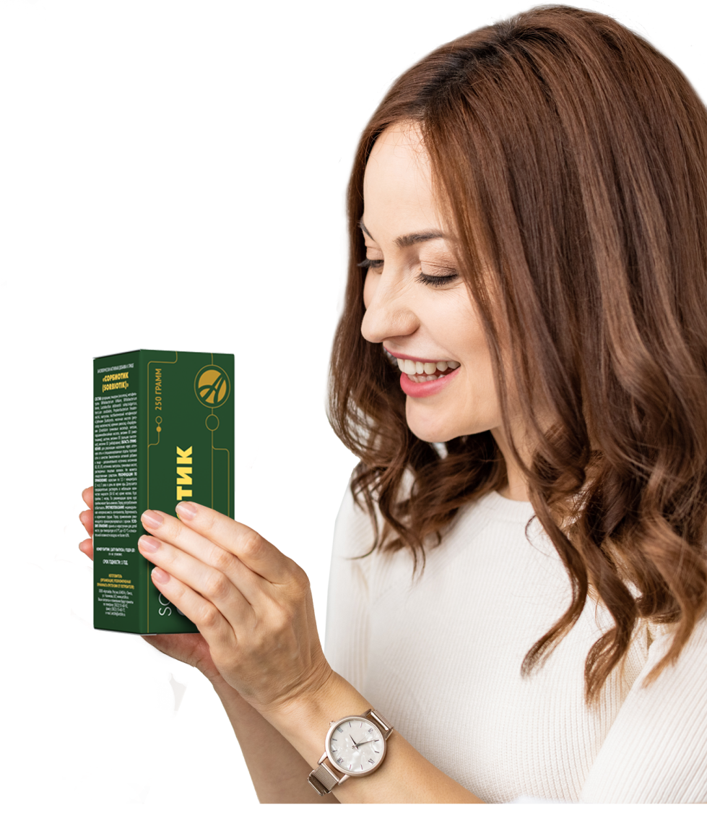
ПРЕИМУЩЕСТВА КОМПЛЕКСА
«Сорбиотик»
Натуральный состав
Широкий спектр воздействия на кишечник, характерный для сорбентов, пребиотиков, метабиотиков
Содержит продукты биотехнологий нового поколения
Бактерии, использованные для производства метафильтратов, выращены на гипоаллергенных средах и безопасны для потребителей с непереносимостью
лактозы и молочного белка
Жидкая форма увеличивает скорость
воздействия

Slide 30
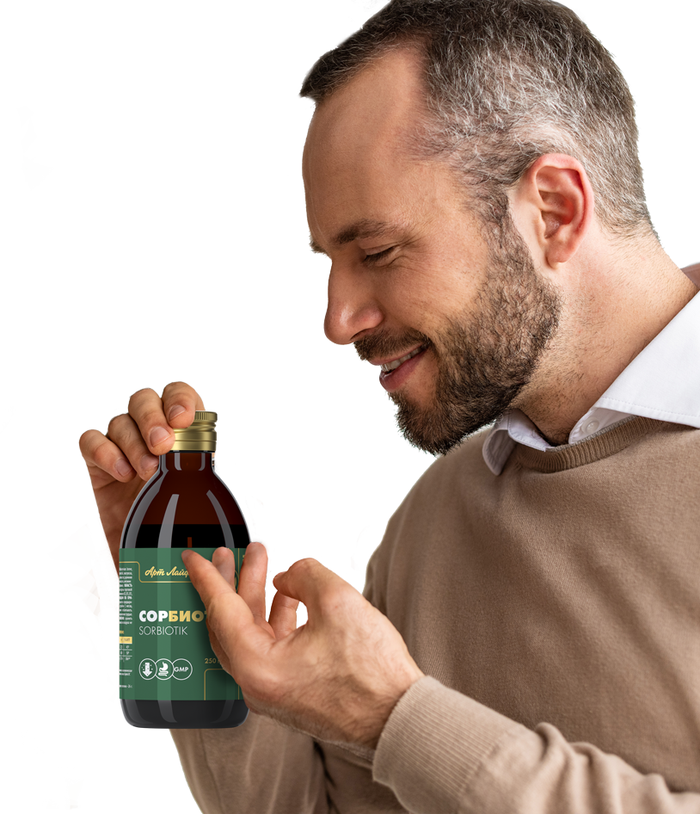
РЕКОМЕНДОВАН:
В составе комплексной терапии заболеваний кишечника, cопровождающихся нарушением кишечного биоценоза; энтерогенных заболеваниях желчного пузыря и печени
При диспепсии, метеоризме, запорах, диарее, синдроме старческого кишечника
При аллергических кожных заболеваниях
При пищевой, лекарственной,
алкогольной интоксикации,
работе в условиях
вредного производства,
неблагоприятной экологии
Для профилактической
детоксикации организма

Slide 31

СОСТАВ:
пищевое волокно «Флорация», глицерин (носитель), метафильтраты Bifidobacterium bifidum, Bifidobacterium breve, Lactobacillus delbrueckii subsp. bulgaricus, Hericium coralloides, Propionibacterium freudenreichii, лактулоза, постбиотический метафильтрат «Субтизим (Subtizym)», молочная кислота (регулятор кислотности), кремния диоксид, «Эндофульвин (Endofulvin гуминовые кислоты)», хитозан, парааминобензойная кислота, витамин В3 (никотинамид), цистеин, витамин В5 (кальция пантотенат), витамин В2 (рибофлавин).
БАД. НЕ ЯВЛЯЕТСЯ ЛЕКАРСТВЕННЫМ СРЕДСТВОМ.
РЕКОМЕНДАЦИИ ПО ПРИМЕНЕНИЮ:
взрослым по 5,5 г концентрата (1ч.л.) 3 раза в день
во время еды. Допускается предварительно растворять
в небольшом количестве любой жидкости (30-50 мл), кроме молока. Курс приёма 1 месяц. По рекомендации врача курс приёма может быть изменен. Перед употреблением взбалтывать.
ПРОТИВОПОКАЗАНИЯ:
индивидуальная непереносимость компонентов, беременность и кормление грудью. Перед применением рекомендуется проконсультироваться с врачом
СВИДЕТЕЛЬСТВО О ГОСУДАРСТВЕННОЙ РЕГИСТРАЦИИ
№ AM.01.06.01.003.R.000099.09.19 от 19.09.2019

